Slide 1
Půda a Biota
Areály rozšíření

Slide 2
Zonální pásmovitost a mořské proudy

Slide 3
Areál organismů
Areál - 1. různá velikost (cirkumpolární, cirkumpacifický, pantropický, kosmopolitní – organismus s globálním rozšířením, který chybí jen na nevelkých nebo relativně oddělených teritoriích (Antarktida, ostrovy). U mořských organismů rozšíření ve všech mořích, u suchozemských organismů na většině kontinentů.
ubikvist – organismus, který se může vyskytovat kdekoliv; je schopen obývat nejrůznější prostředí. Vyznačuje se širokou ekologickou amplitudou – euryekní.
2. Spojitý, nespojitý areál - (disjunktivní, konjunktivní) – překážka, hory, řeka, jezero, úžina apod.
Druhy autochtonní – původní druhy organismů – druh žije v daném místě s optimálními podmínkami pro existenci
Druhy alochtonní – nepůvodní druhy - výskyt mimo oblast původního rozšíření (cizí, zavlečené antropogenními nebo přírodními pochody)

Slide 4
Migrace keporkaka (Megaptera novaeangliae)

Slide 5
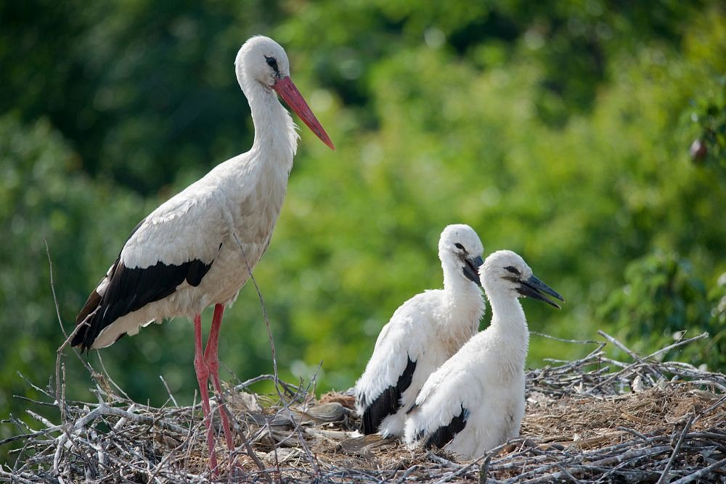
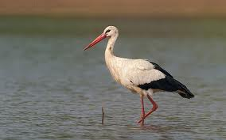
Oblast rozmnožování – čáp bílý (Ciconia ciconia)
breeding areas

Slide 6
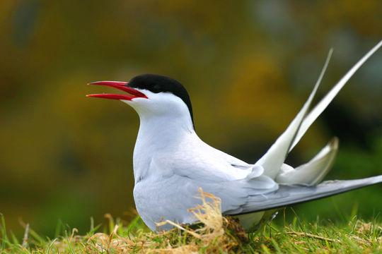
Oblast rozmnožování a přezimování – rybák dlouhoocasý (Sterna paradisaea)
Wintering regions

Slide 7
Typy areálů
Endemité – indikátory, jedinečný výskyt – druhy, které se vyskytují jen v dané oblasti, lokalitě, nejvíce ostrovy nebo izolované oblasti hor (Austrálie, Amazonie, Tichomořské ostrovy, Andy, Sardinie, apod.…….)
Relikt – svědek dob minulých nebo vymírající druh - organismus, který byl v minulosti mnohočetně rozšířen a zůstal na vhodném stanovišti
refugium – útočiště, prostor kde vymírající druh nachází vhodné podmínky (tzv. živé fosilie)

Slide 8
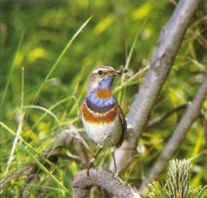
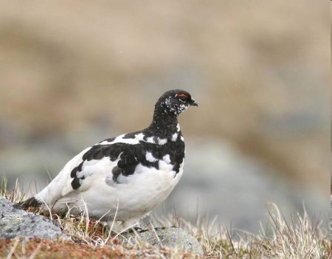
Glaciální relikt
modráček tundrový
ostružiník moruša
bělokur horský

Slide 9
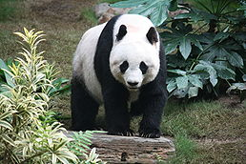
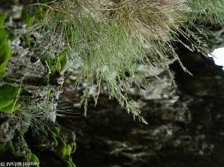
Endemité
panda velká (Ailuropoda melanoleuca)
tučňák galapážský (Spheniscus mendiculus)
lipnice jesenická (Poa riphaea)

Slide 10
Typy areálů
Vikarianti (vikarizace) – zastupování (nahrazování) příbuzných druhů živočichů nebo rostlin na podobných stanovištích v různých zeměpisných oblastech nebo v čase (ježek, vrána, havran, agama, leguán, hroznýšovití)
1) různé geografické oblasti – geografická vikariace 2) různé stanoviště – ekologická vikariace 3) časová vikariace 4 ) vikariace analogická
Invaze – masové migrace živočichů (pravidelné, nepravidelné) – nedostatek potravy, přírodní katastrofa, cyklické přemnožení hlodavců (saranče stěhovavé, ořešník kropenatý, lumík, hraboši)
Erratický výskyt – (důvod přesunu na nové stanoviště zatoulání, zabloudění)

Slide 11
Vikarianti (příklady druhů)
bizon – zubr
ježek západní – ježek východní
vrána obecná – vrána šedá
kuňka žlutobřichá – kuňka obecná
agama – leguán

Slide 12
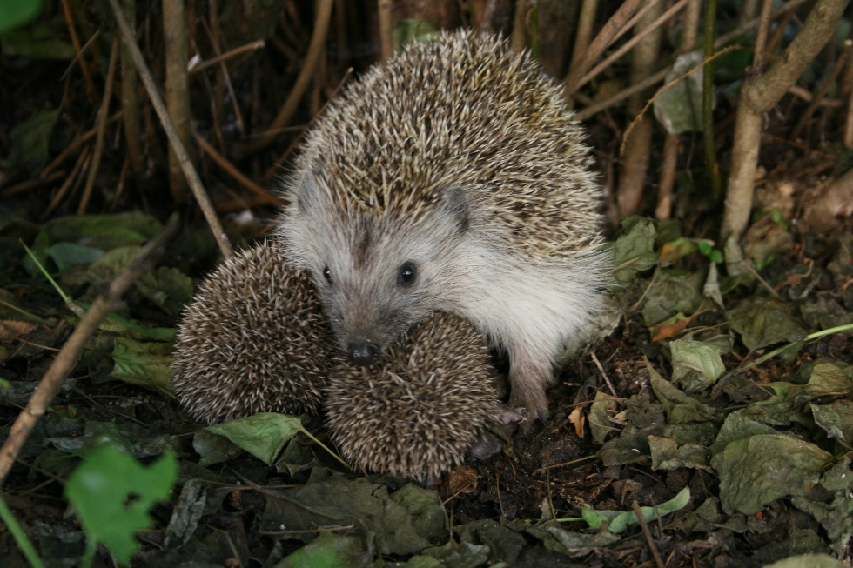
Vikarianti ježek z. – ježek v.
ježek západní (Erinaceus europaeus)
ježek východní (Erinaceus roumanicus)

Slide 13
Změny areálů
Zmenšování areálů
1) změny klimatu
2) ohrožení lovem, změna životního prostředí (deforestrace, urbanizace, intenzivní zemědělství, ... )
Migrace pasivní
(foresie) – štítovec lodivod, sasanka vs. krab, roztoči vs. hmyz

Slide 14
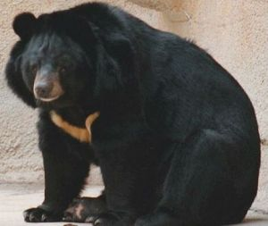
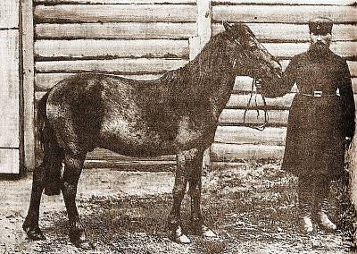
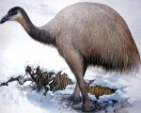
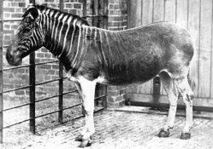
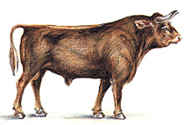
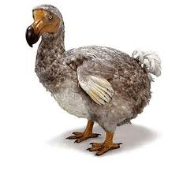
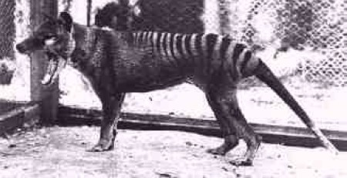
Zmenšování areálu až vymírání
medvěd atlaský
divoký kůň Tarpan
moa (1500)
Změny areálů - dvě možnosti - rozšiřování, zmenšování, vyvoláno několika faktory (???????)
Zvětšování areálů – 1) změny klimatu atd.,,,,hrdlička zahradní (1950 většina stř. Evropy) – zvonohlík zahradní – (1840 u nás, 1967 Finsko )
2) Člověk – 1) záměrně
2) neúmyslné zavlečení – mandelinka, Monomorium pharaonis
Zmenšování areálů – ohrožení lovem http://wildanimals.blog.cz/0709/vyhubeni-a-vyhynuli-zivocichove-o
http://www.volny.cz/richardhorcic/clanky/Blboun/nejenom blboun.htm
zebra kwaga (18..)
pratur (1681)
dronte mauricijský (1662),
blboun nejapný
vakovlk tasmánský (1936)

Slide 15
Změny areálů
Změny areálů - dvě možnosti - rozšiřování, zmenšování, vyvoláno několika faktory (???????)
Zvětšování areálů – 1) změny klimatu atd., hrdlička zahradní (1950 většina stř. Evropy) – zvonohlík zahradní – (1840 u nás, 1967 Finsko )
2) člověk – a) záměrně
b) neúmyslné zavlečení – mandelinka, (Monomorium pharaonis)

Slide 16
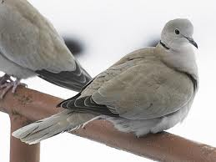
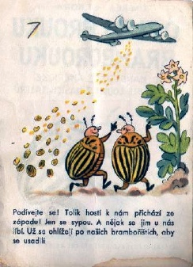
Zvětšování areálu
hrdlička zahradní
zvonohlík zahradní
mandelinka bramborová

Slide 17
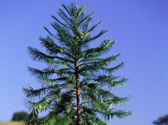
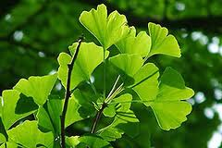
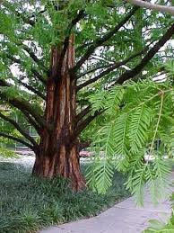
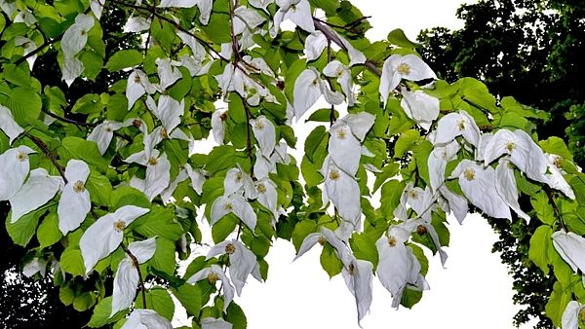
Živé fyto fosílie
Austrálie – 1994 – Wolemie vznešená
Ginkgo biloba – řazen do třídy jehličnany (dvoudomý)
Do druhohor na celé severní polokouli
(Amerika před 7000 lety, Evropa <3000 let)
Metasekvoje čínská – opadavý jehličnan,
čeleď tisovcovití – 1941 popsán (Čína)
(vyhynulý na konci druhohor, třetihory)
Davidie listenová
kapesníkový strom,
strom duchů
19. století (Čína)

Slide 18
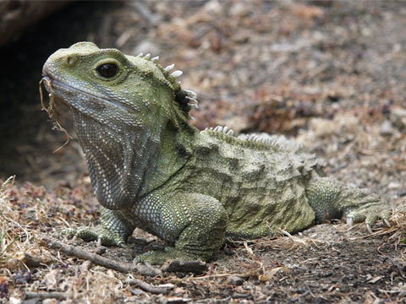
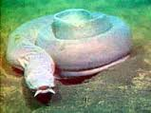
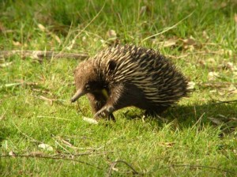
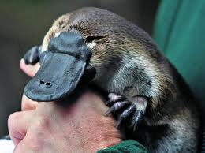
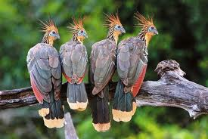
Živé zoo fosílie
Haterie novozélandská
(3 oči, struna hřbetní,…)
sliznatky
Ježura – ptakořitní (vajíčka), má vak
ptakopysk podivný (1798 popsán) řád ptakořitní, jediný savec > klade vajíčka, jedová žláza (s ježurou teplota 30-32°C)
hoacin chocholatý (kur cikánský – podle Brehma), ptačí přežvýkavci, (živí se převážně listím)

Slide 19
Zoofosilie - Latimerie podivná (Latimeria chalumnae)
Komory 1938
(lalokoploutvá, 180cm, 90kg, Komory)

Slide 20
Rozšíření organismů – fyto
Oblasti, podoblasti, provincie, obvody
Holarktická, Eurosibiřská podobl.,
Středoevropská provincie
(ponticko-panonský),
4 obvody (hercynský, sudetský, karpatský, xerotermni)

Slide 21
Rozšíření organismů - zoo
Říše, oblasti, podoblasti, provincie
Arktogea, Palearktická oblast, Eurosibiřská podoblast, provincie: tundry, tajgy, list.lesů, stepí.

Slide 22
Rozšíření organismů - zoo
Biogeografické - na Zemi prostředí existence života (3 základní existenční typy prostředí) - podle něj 3 tzv. geobiocykly
1. Mořský - rozloha 71%, cca 96% objemu všech vod, průměrná salinita 3,5%

Slide 23
1. Mořský

Slide 24
2. Sladkovodní – limnický
0,3% rozlohy, úhrnný objem 7 600x menší než mořský, přechody brakické vody (euryhalinní druhy – tuleni, krab čínský), podzemní vody (macarát), intersticiální vody (však do dna a břehů), polštáře mechu, fytotelmy, periodické tůně

Slide 25
3. Pevninský
Pevninský geobiocyklus vychází ze 2 zákonitostí:
šířkové pásmovitosti (klimatické pásy)
výškové stupňovitosti (reliéf)
Celkem vymezeno 10-16 biomů, příklad 10 biomů:
- polární pustiny - stepi
- tundra - pouště
- bor. jehličnaté lesy (tajga) - savany
- opadavé listnaté mírného pásma - tropické střídavě vlh. lesy
- tvrdolisté lesy - tropické deštné lesy

Slide 26
3. Pevninský
Geobiomy (biomy) - vegetační pásy odpovídající svým rozšířením jednotlivým klimatickým pásům na Zemi.
Ekosystém širšího prostoru až regionálního rozsahu
Zonální – makroklima / klimatických klimax
Azonální - edafický klimax, hluboká říční údolí

Slide 27
Zonální (šířková) pásmovitost

Slide 28
Zonální (šířková) pásmovitost

Slide 29
Zonální pásmovitost
vegetační pásy odpovídající svým rozšířením jednotlivým klimatickým pásům na Zemi se nazývají biomy. Ekosystém širšího prostoru až regionálního rozsahu Zonální = makroklima=klimatických klimax Azonální=edafický popř. klimatický klimax
http://www.blueplanetbiomes.org/world_biomes.htm

Slide 30
Zonální a vertikální model pásmovitosti

Slide 31
Tropické deštné lesy, střídavě vlhké lesy a monzunové lesy

Slide 32
Tropické deštné lesy – niva Amazonky

Slide 33
Tropický deštný les, vegetační patra
https://www.google.com/search?q=vetik%C3%A1ln%C3%AD+%C5%99ez+de%C5%A1tn%C3%BDm+pralesem

Slide 34
Tropický deštný les
Queensland – Austrálie, wikipedie.org

Slide 35
Tropický deštný les - primáti
Kahau nosatý, Borneo

Slide 36
Savany

Slide 37
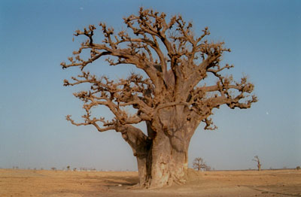
Savany
Eukalyptus
Vlhké savany
2 – 4 metry vysoké traviny (tzv. sloní tráva)
ojedinělé stromy
Suché savany
1 – 2 metry vysoké traviny
Afrika – ojedinělé stromy (baobab)
Austrálie – ojedinělé stromy (blahovičníky = eukalypty)
baobab

Slide 38
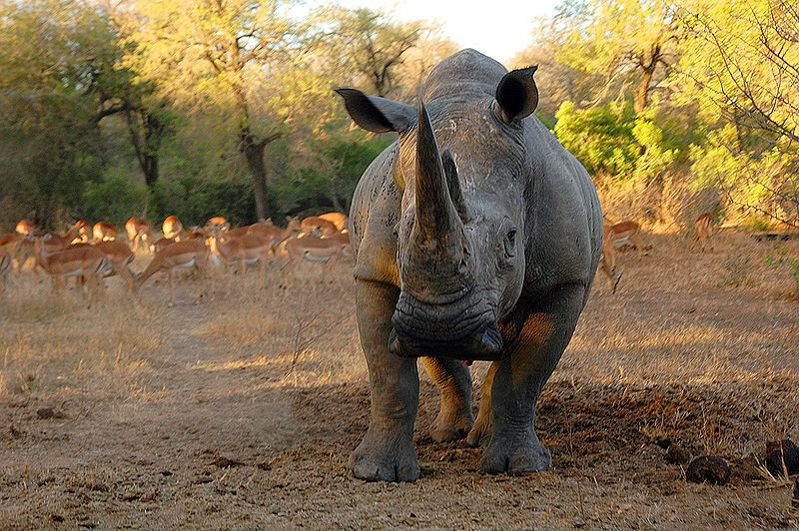
Savany
Afrika
zebra, žirafa, antilopa, pakůň, lev, nosorožec, slon
Jižní Amerika
mravenečník, pásovec, puma, jaguár, vlk hřivnatý
Austrálie
klokan, koala, pes Dingo

Slide 39
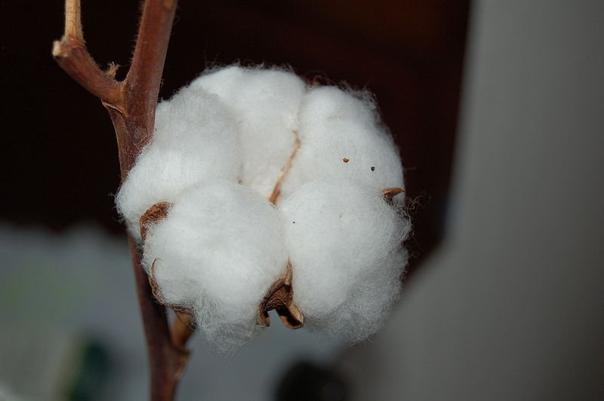
SAVANY
Trnové savany (JZ Afrika poblíž Kalahari)
V případě dostatku vody lze využít pro zemědělství
proso, čirok, batáty, bavlník
Využití pro pastevectví
Místní názvy savan:
Llanos – Venezuela, Kolumbie
Campos – Brazílie
bavlník

Slide 40
Pouště

Slide 41
Pouštní a polopouštní oblasti

Slide 42
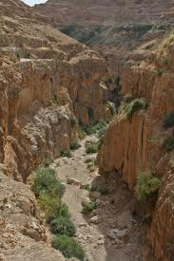
Rozšíření (21% povrchu pevnin)
Tzv. teplé pouště (hot deserts)– subtropické – 20-30° s. a j.š., temperátní „winter cold deserts“, pobřežní mlžné pouště „fog deserts“
Klimatická charakteristika
Aridní klima, výpar překračuje srážky (10x a více), < 200mm (výpar až 5000 mm), podle výparu a srážek – extrémně aridní, aridní, semiaridní. Teplota 50°C v prachových bouřích i více. Teplota povrchu písku 60-70°C. Vlhkost 10-20%. větrná eroze, anemochorie – pouštní běžci .
Průměrná roční 5-10°C. letní průměr > 20°C. Množství srážek do 300mm.
Půdní typy
Hromadění solí – halisoly,
Georeliéf
Hamada – skalnaté plošiny
Serir nebo reg – kameny se štěrkem
Erg – písky
Jílové pouště
Slané pouště – dna slaných jezer
Okrsky – vádí, oázy, bajada – aluviální pánve - srážková voda z wadi

Slide 43
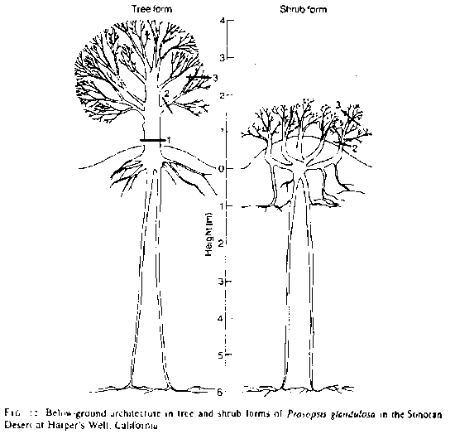
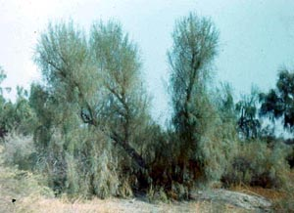
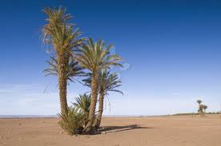
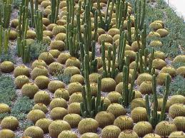
Fyto
Pokryvnost vegetací polopouště - max. 25 % plochy půdy nebo hornin
Therofyty – přes 60 % rostlin, xerofyty – agave, aloe, chřest, kosmatec, kapara trnitá, asparagus, Carnegie gigantea – národní rostlina Arizony - kaktus, opuncie, yucca, akácie, saxaul
Sahara – cca 3 000 druhů cév. rostlin , Karoo-Namib – 5 000 druhů , Austrálie – 1 200
Zoo
Adaptace na noční aktivity, podzemí, estivace
Koncentrace moči, velbloud schopnost přehřátí,
Opylovači – brouci
kaktusovité
pryšcovité (Afrika)
saxaul
palma datlová

Slide 44
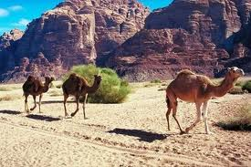
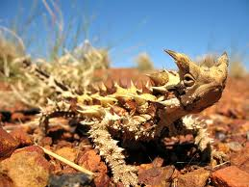
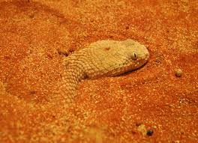
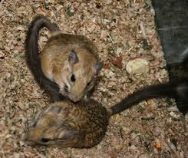
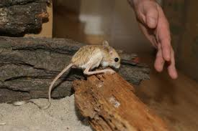
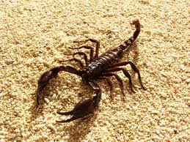
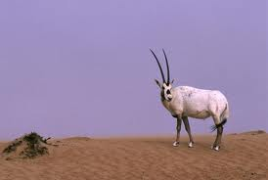
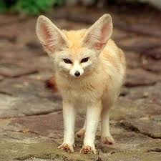
moloch
skvrnitý
velbloud
zmije písečná
tarbík
pískomil
štír
přímorožec arabský
fenek

Slide 45
Tvrdolisté lesy

Slide 46
Tvrdolisté lesy
Rozšíření
1.) Východ S. Ameriky 2.) Evropa bez Středozemí, Skandinávie, Vých. Ruska 3.) Vých. Asie 4.) Chile …….30-50°s. a j.z.š.
Klima
Mírné (temperátní) klima. 4-6 teplejších měsíců, průměrná červencová teplota kolem, nebo nad
20°C. Průměrné roční cca 10°C, kontinentalita zvyšuje extrémy. Srážky 500-1 500 mm. Klima krajiny se významně změnilo díky odlesňování (zemědělství).
Půda
hnědé lesní půdy, ilimerizované, změna zemědělskou výrobou
Biota
dominance - stromy a keře s opadavými listy a dobře chráněnými obnovovacími orgány, výskyt jarního a letního aspektu!!!!Vertikální členitost vegetace (obvykle 3 patra - stromové, keřové, bylinné)
Stromy: lípa, dub, buk, javor, ořechovec
S. Amerika – buk velkolistý, javor cukrový (sever), jih (dubo-kaštanovníkové lesy; Castanea), západ (dubo-ořechovcové lesy; minimálně 10 druhů dubů, 5 – druhů ořechovců Carya)
V.Asie – buky, jasany, javory, jerlín japonský, pajasan žlaznatý,
J.Amerika – pabuky (Nothofagus)

Slide 47
Tvrdolisté lesy
Rozšíření (1,8%)
Biota
Dominantní producenti – stromy a keře (stromy výška do 20m)- stálezelené – dub cesmínolistý, korkový, olivovník, žumara nízká, borovice pinie, cedr, cypřiš vždyzelený, eukalyptus, růže, pistácie, vavřín, kaštanovník setý, myrta, zimostráz vždyzelený,
Zvířena
Středmomoří - muflon, daněk, koza bezoárová, obecně - množství plazů a teplomilné zvířeny, v minulosti i lev berberský - Středomoří
Sekundární lesy – pařezové mattoral (macchie, garique, tomillares, fynbos….) – většina lesních porostů ve Středomoří využita na stavbu lodí (antika). Místo nich křovité formace v různých částech středomoří mají místní názvy (fynbos – Jižní Afrika, chaparral – JZ U.S.A., tomillares – Španělsko, garriques – jih Francie, phrygana – Řecko, balkán – šibljak.
Užitkové rostliny - citrusy, mandloně, broskve, meruňky, olivovník, vinná réva, fíkovník smokvoň, dub korkový, ořešák, morušovník, líska turecká, koření a aromatické byliny (levandule, šanta, šalvěj, yzop, bazalka, meduňka, dobromysl - …., vavřín, lékořice ). Květiny – Afrika – pelargonie, frésie, mečík, pistácie, kaštanovník setý,

Slide 48
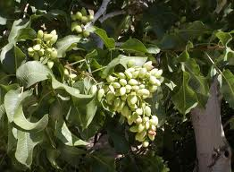
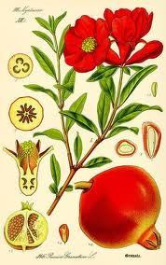
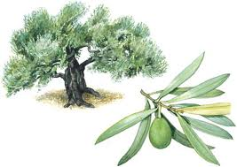
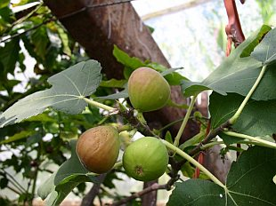
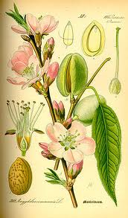
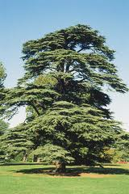
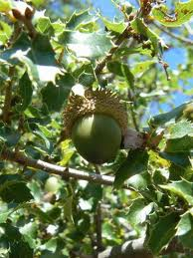
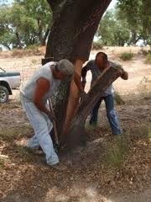
olivovník
fíkovník smokvoň
pistácie
granátovník
cedr
dub kermesový dub korkový
mandloň obecná
levandule
cypřiše
borovice pinie
citrusy

Slide 49
Stepi

Slide 50
Step – severoamerická prérie

Slide 51
Stepi
Rozšíření
Severní Amerika – prérie, Jižní Amerika – pampy, Afrika – veldy, Ázie – stepi, Austrálie
Klima
Srážky kolem 200 mm, chladné až mrazivé zimy, suchá a horká léta. Průměrné roční teploty méně 6°C, vláha z tání sněhu
Půda
Nejúrodnější půdy černozemě, hnědozemě méně arenozemě…
Biota
Rostou především traviny, minimum lesů
Zvířena bizon, zubr, sysel, křeček, kůn Przewalského

Slide 52
Temperátní listnaté lesy mírného pásma – opadavý širokolistý les (Temperate broadleaved forest)

Slide 53
Temperátní listnaté lesy mírného pásma
Lesy u kterých přesahuje 75% listnatých stromů
Oblasti - střídání 4 ročních období
Do 1 000 m nad mořem
Od 18. století obývá
Vznik v dobách ledových ze sprašových ploch
Výskyt ve střední Evropě
Listnaté lesy vypalovány za účelem pěstování plodin

Slide 54
Temperátní listnaté lesy mírného pásma
Lesy u kterých přesahuje 75% listnatých stromů
Oblasti - střídání 4 ročních období
Do 1 000 m nad mořem
Od 18. století obývá
Vznik v dobách ledových ze sprašových ploch
Výskyt ve střední Evropě
Listnaté lesy vypalovány za účelem pěstování plodin

Slide 55
Temperátní listnaté lesy mírného pásma
Rozšíření
45s.š -55s.š. Evropa, Amerika – 35-55, Jižní Amerika 30-40j.š., kousínek i N.Zéland
Klima
Aridní mírné klima se studenou zimou.
Průměrná roční 5-10°C. letní průměr > 20°C. Množství srážek do 300mm.
Půda
Reliéf ovlivněn sedimetárními horninami (spraš) – hnědozem, kambizem. Procesy salinizace.
Podzemní biomasa 10x vyšší než nadzemní. Organická složka stará několik tisíc let.
Biota
Trávy (kavyl, lipnice, kostřavy), tulipány, kosatce, pivoňky,
šalvěj, hyacinty, pelyňky

Slide 56
Temperátní listnaté lesy mírného pásma
- dub letní,, habr, jasan, jilm, buk, jedle, borovice
méně zastoupeny - vrby, olše, topoly či břízy, líska, hloh - strom/keř z čeledi růžovitých

Slide 57
Temperátní listnytý les
Temperátní listnaté lesy mírného pásma

Slide 58
Temperátní listnaté lesy mírného pásma
Zoo
Sysel, svišť stepní (1 zvíře 60m chodeb), pískomil (léto – estivace), morče, …
Šelmy – tchoř, kojot, šakal, liška, vlk, jaguár, vlk hřivnatý,
Býložravci – sajga tatarská, osel, kůň, gazela, zubr, bizon, vidloroh, lama guanako,

Slide 59
Temperátní listnaté lesy mírného pásma
sajga tatarská
vidloroh
vlk hřivnatý
Morče Cavia aperea
lama guanako
svišť stepní

Slide 60
Boreální lesy (tajga)

Slide 61
Boreální lesy (tajga)
Pouze na severní polokouli
Velké teplotní rozdíly mezi létem a zimou
Průměrná roční teplota -5 až 5°C
Málo srážek (roční úhrn srážek 450-600 mm)
Vegetační období trvá 1-4 měsíce
Nejrozšířenější – na Sibiři, dále v Kanadě a USA (Aljaška)

Slide 62
Boreální lesy (tajga)
Permafrost
Zamokřené plochy, močály
Stromové patro
Jehličnaté lesy: borovice, jedle, modříny, smrky
Listnaté lesy: břízy, jeřáby, olše, topol osika
Keřové a bylinné patro
brusnice borůvka, brusnice brusinka, vřes obecný

Slide 63
Boreální lesy (tajga)
Permafrost
Zamokřené plochy, močály
Stromové patro
Jehličnaté lesy: borovice, jedle, modříny, smrky
Listnaté lesy: břízy, jeřáby, olše, topol osika
Keřové a bylinné patro
brusnice borůvka, brusnice brusinka, vřes obecný

Slide 64
Boreální lesy (tajga)

Slide 65
Tajga - lesy

Slide 66
Tajga - zoo
medvěd (medvěd černý)
los (los evropský)
vlk obec (Canis lupus fam.)
bobr evropský
rys ostrovid

Slide 67
Tajga

Slide 68
Tundra

Slide 69
Tundra
Rozšíření
severní okraje kontinentů s. polokoule, Grónsko, Island, kanadské a ruské polární ostrovy, + alpinská tundra (tzv.orobiom). Rozloha cca 5 mil. km², vegetace max.10%.
Klima
extrémně krátké vegetační období (6 - 10 týdnů), maximum 4 měsíce
dlouhé chladné, tmavé zimy (6 - 10 měsíců, průměrná teplota -6 až -12°C)
srážky (200 - 300 mm)
Půda
permafrost,
fyzikální zvětrávání, nadbytek vody v létě (jen povrchová vrstva půdy)
pomalá mineralizace humusu

Slide 70
dutohlávka sobí - lišejníky
vřes
muchomůrka červená
suchopýr

Slide 72
Tundra
pižmoň
lumík
rybák dlouhoocasý
nejdelší migrace
Arktida - Antarktida
zajíc bělák
sob polární
bělokur - přepeřování

Slide 73
Polární pustiny
Arktida – tuleni, mroži, medvědi, velryby
Antarktida – tučňáci, velryby
Povrch bez vegetace, občas mechy a lišejníky
Klima
Goreliéf pokrytý povětšinu roku ledem a sněhem
Teploty pod nulou, teplotní minima méně než 50 stupňů Celsia
Nejnižší teplota určená pozemním měřením, −89.2 °C, byla naměřená 21. června 1983 na tehdejší sovětské polární stanici Vostok v Antarktidě (nyní ruská polární stanice)

Slide 74
Děkuji za pozornost

